Slide 1
Борьба за трон Королевской Гавани
Конкурс игровых стратегий
по мотивам Игры Престолов

Slide 2
Борьба за Железный трон в Королевской Гавани не прекращается ни на секунду. Чтобы восстановить свою власть в столице, королева Серсея пошла на крайние меры – взорвала главный храм, Великую септу Бейлора.
Это заставило её соперников перейти к решительным действиям: они начали устраивать подрывы по всему городу. В ответ на столь наглые действия Серсея приказала уничтожить целые районы, где могут скрываться ее враги, и пообещала оплатить работу золотом. И так небо над Королевской гаванью затянулось дымом пожаров…

Slide 3
Игровое поле (GameBoard)
До наступления Зимы осталось всего 300 дней (Ходов).
Территория, на которую вас послали, представляет собой поле 15х15 клеток.
В каждой клетке могут находиться объекты:
Подрывник (Player)
Бомба (Bomb)
Неразрушимый объект (CellType.Indestructible) – каменная стена древнего здания;
Разрушимый объект (CellType.Destructible) – деревянная городская постройка, в которой может быть спрятан Бонус: склад бомб (BonusType.Ammination) или запас дикого огня (BonusType.Radius)

Slide 4
Ваш Подрывник (Player)
Вы управляете одним из подрывников Серсеи. Ваша задача – уничтожить как можно больше построек и вражеских Подрывников.
У подрывника только одна жизнь (Health), поэтому при попадании в Дикий огонь, он сразу сгорает.
За день (Ход) Подрывник может выполнять только один приказ:
PlayerAction.Wait – стоять на месте
PlayerAction.Bomb – поставить Бомбу
PlayerAction.Left – сместиться по оси X влево
PlayerAction.Right – сместиться по оси X вправо
PlayerAction.Up – сместиться по оси Y вверх
PlayerAction.Down – сместиться по оси Y вниз

Slide 5
Другие объекты
Бомба (Bomb) – объект, который имеет время детонации (LiveTime). После взрыва на её месте появится Дикий огонь.
Дикий огонь (Lava)– объект, который мгновенно распространяется от центра взрыва по осям X, Y. Дикий огонь горит 2 дня (LiveTime) и только потом гаснет.
Бонус (Bonus) – объект, при поднятии которого Подрывник получает различные преимущества.
XYinfo – массив 15х15, содержащий информацию о том, какие другие игровые объекты находятся в клетке.

Slide 6
Локальные файлы
С помощью файлов в папке Отладчик, вы можете создать своего Бота.
CGC.exe – локальный отладчик, с помощью которого вы сможете протестировать своих ботов
Можно использовать Example.cs для тестирования других элементов, который приказывает Боту совершать случайное действие
Для полноценной отладки необходимо открыть решение User_client/User_client.sln и редактировать файл в проекте User_class/User_class/User.cs

Slide 7
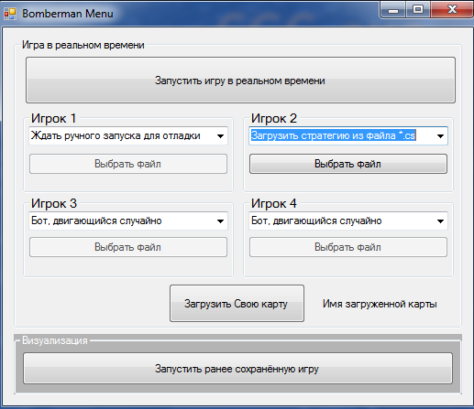
Настройки симуляции
Можно задать настройки игроков
Загружать свою карту
Повторно загружать и просматривать прошедшие игры, созданные в локальном отладчике, так и игры, созданные на сервере

Slide 8
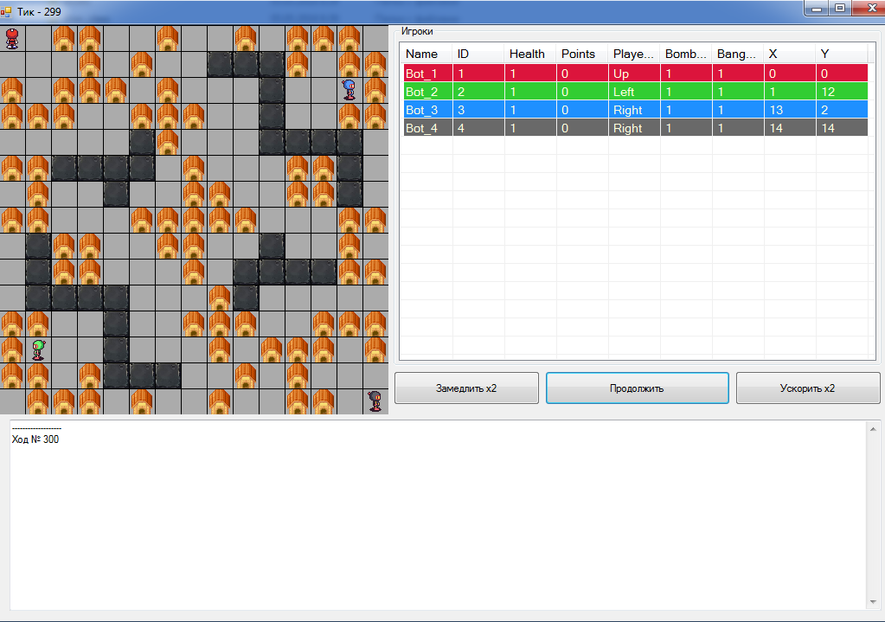
Симуляция игры
Симуляция позволяет визуально наблюдать как меняется состояние игрового мира и следить за вашим Ботом

